Slide 1
TIẾNG VIỆT 2
Tập 1
Tuần 5
Bài đọc 1: Cái trống trường em

Slide 2


Slide 3
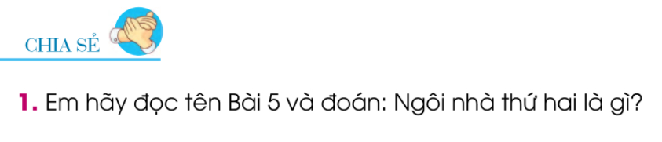

Bài 5 : Ngôi nhà thứ hai
Ngôi nhà thứ hai là trường học.

Slide 4
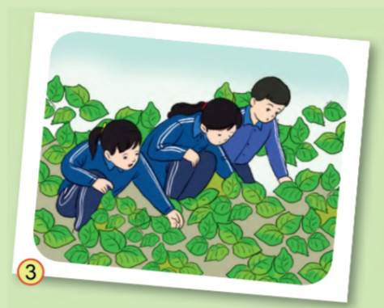
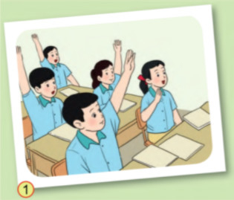
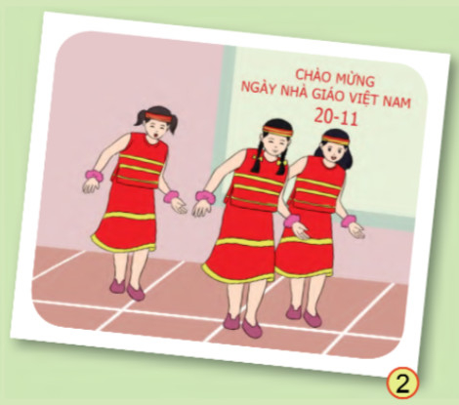
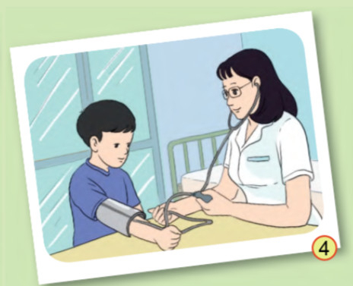
2. Nói những điều mà em quan sát được trong mỗi bức tranh dưới đây:
Mỗi bức tranh tả cảnh gì?
Có những ai trong tranh? Họ đang làm gì?

Slide 5
Bức tranh 1:
- Cảnh trong lớp học các bạn học sinh hăng hái giơ tay phát biểu ý kiến.
Bức tranh 2:
- Hình ảnh các bạn nữ đang múa điệu múa dân tộc nhân ngày 20/11.

Slide 6
Bức tranh 3:
- Các bạn học sinh đang bắt sâu nhổ cỏ cho cây trong vườn trường.
Bức tranh 4:
- Cô y tá đang khám bệnh cho bạn học sinh ở phòng y tế nhà trường.

Slide 7
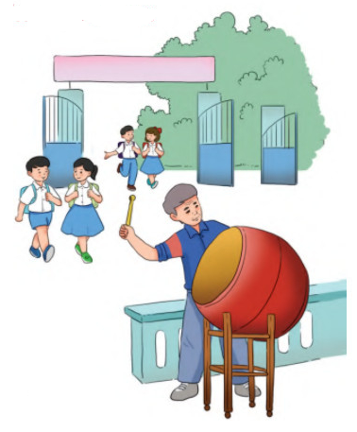

Cái trống trường em

Slide 8
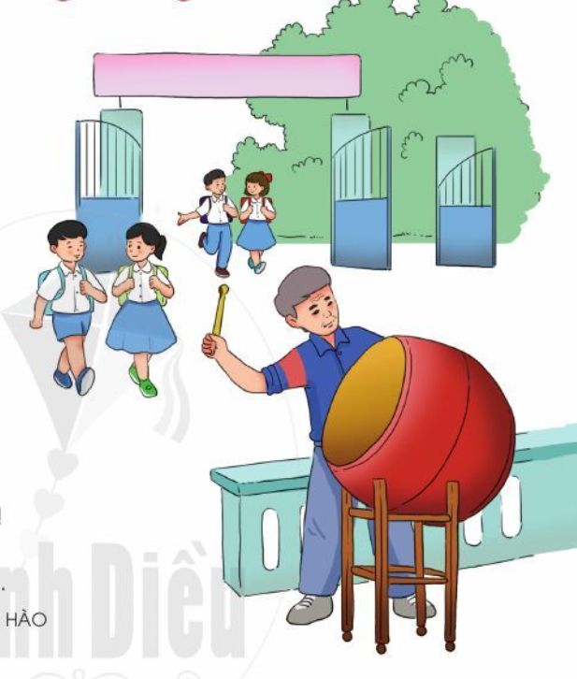
ĐỌC
Cái trống trường em
Cái trống trường em
Mùa hè cũng nghỉ
Suốt ba tháng liền
Trống nằm ngẫm nghĩ.
Buồn không hả trống
Trong những ngày hè
Bọn mình đi vắng
Chỉ còn tiếng ve?
Cái trống lặng im
Nghiêng đầu trên giá
Chắc thấy chúng em
Nó mừng vui quá.
Kìa trống đang gọi:
Tùng! Tùng! Tùng! Tùng!
Vào năm học mới
Giọng vang tưng bừng.
THANH THẢO

Slide 9
LUYỆN ĐỌC
Cái trống trường em
lặng im
Cái trống trường em
Mùa hè cũng nghỉ
Suốt ba tháng liền
Trống nằm ngẫm nghĩ.
Buồn không hả trống
Trong những ngày hè
Bọn mình đi vắng
Chỉ còn tiếng ve?
Cái trống lặng im
Nghiêng đầu trên giá
Chắc thấy chúng em
Nó mừng vui quá.
Kìa trống đang gọi:
Tùng! Tùng! Tùng! Tùng!
Vào năm học mới
Giọng vang tưng bừng.
THANH THẢO
Nghiêng đầu
ngẫm nghĩ
tưng bừng

Slide 10
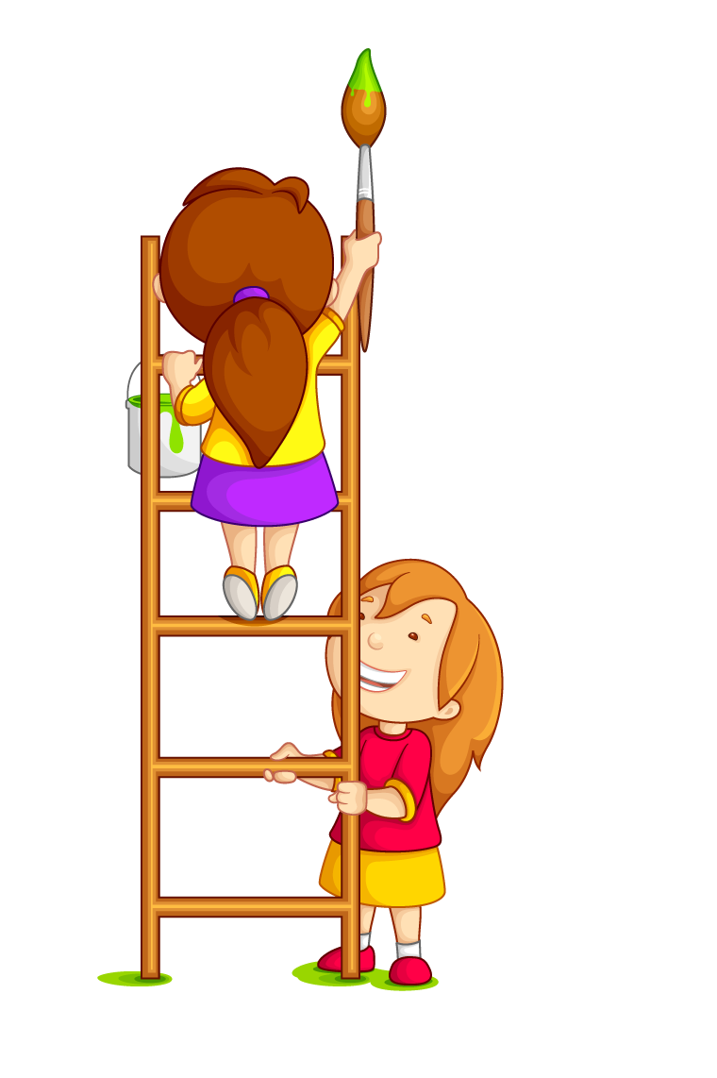

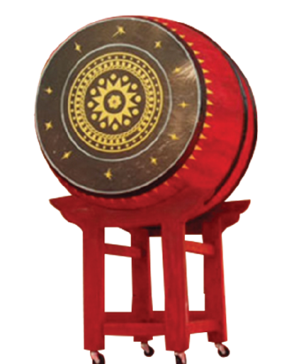
Chú
thích
Ngẫm nghĩ:
Suy nghĩ kĩ
Giá (trống):
cái khung để đặt trống

Slide 11
ĐỌC CẢ BÀI
Cái trống trường em
ĐỌC ĐOẠN
Cái trống trường em
Mùa hè cũng nghỉ
Suốt ba tháng liền
Trống nằm ngẫm nghĩ.
Buồn không hả trống
Trong những ngày hè
Bọn mình đi vắng
Chỉ còn tiếng ve?
Cái trống lặng im
Nghiêng đầu trên giá
Chắc thấy chúng em
Nó mừng vui quá.
Kìa trống đang gọi:
Tùng! Tùng! Tùng! Tùng!
Vào năm học mới
Giọng vang tưng bừng.
THANH THẢO
1
3
2
4
BÀI THƠ CHIA LÀM MẤY ĐOẠN ?

Slide 12

ĐỌC HIỂU

Slide 13



Cái trống trường em
1. Bài thơ là lời của ai?
Cái trống trường em
Mùa hè cũng nghỉ
Suốt ba tháng liền
Trống nằm ngẫm nghĩ.
Buồn không hả trống
Trong những ngày hè
Bọn mình đi vắng
Chỉ còn tiếng ve?
Là lời của một bạn học sinh nói
với trống trường.
2. Ở khổ thơ thứ 2, bạn học sinh xưng hô, trò chuyện thân mật như thế nào với cái trống trường?
Bạn nói với trống trường như nói với một người bạn thân thiết, xưng “bọn mình”, hỏi rất thân ái “Buồn không hả trống?”.

Slide 14

3. Qua lời bài thơ, em thấy tình cảm của bạn học sinh với cái trống trường, với ngôi trường như thế nào?
- Bạn học sinh yêu quý, gắn bó với cái trống trường. Bạn yêu quý cái trống trường vì yêu trường, yêu lớp.

Slide 15
- Học thuộc lòng 3 khổ thơ đầu
Cái trống trường em
Cái trống trường em
Mùa hè cũng nghỉ
Suốt ba tháng liền
Trống nằm ngẫm nghĩ.
Buồn không hả trống
Trong những ngày hè
Bọn mình đi vắng
Chỉ còn tiếng ve?
Cái trống lặng im
Nghiêng đầu trên giá
Chắc thấy chúng em
Nó mừng vui quá.

Slide 16


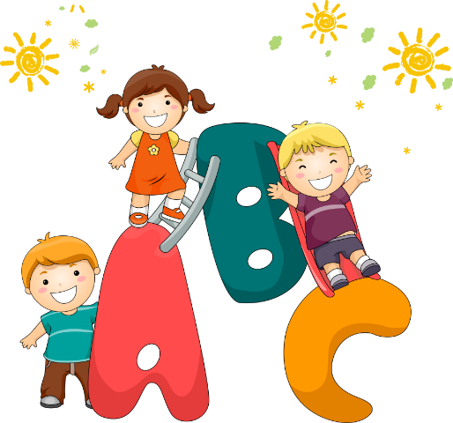

LUYỆN TẬP

Slide 17

Hãy sắp xếp các từ ngữ chỉ hoạt động, cảm xúc của nhân vật “trống” vào ô thích hợp:
nghỉ
buồn
nghiêng đầu
Vui mừng
nằm
ngẫm nghĩ
gọi
thấy
Câu hỏi | Vào mùa hè | Vào năm học
Cái trống làm gì (Hoạt động)
Cái trống thế nào (Cảm xúc)
ngẫm nghĩ,
nằm,
nghỉ,
nghiêng đầu,
thấy,
gọi
buồn
vui mừng

Slide 18
Tìm các từ ngữ:
Nói về tình cảm, cảm xúc của em khi bước vào năm học mới.
b) Nói về hoạt động của em trong năm học mới.
M
vui
- Háo hức, náo nức, hớn hở, rạo rực , ………..
M
học tập
- Mua sách vở, đến trường, đi học, đọc bài, viết chữ, nghe giảng, nghe kể chuyện, làm bài tập, hát, tập thể dục, ………..

Slide 19
Cái trống trường em
Cái trống trường em
Mùa hè cũng nghỉ
Suốt ba tháng liền
Trống nằm ngẫm nghĩ.
Buồn không hả trống
Trong những ngày hè
Bọn mình đi vắng
Chỉ còn tiếng ve?
Cái trống lặng im
Nghiêng đầu trên giá
Chắc thấy chúng em
Nó mừng vui quá.
Kìa trống đang gọi:
Tùng! Tùng! Tùng! Tùng!
Vào năm học mới
Giọng vang tưng bừng.
THANH THẢO

Slide 20
Hoc10 chúc các em học tốt!

